Slide 1
绪论2：数据和程序的存储与表示

Slide 2
内 容
（1）计算机的数字系统有哪些？
（2）如何进行不同进制数之间的转换？
（3）计算机中如何表示正、负数？
（4）计算机中如何表示整数和小数？

Slide 3
1、计算机的数字系统
基数为R的进制数：逢R进1
进制 | 基数 | 进位原则 | 基本符号
2进制 | 2 | 逢2进1 | 0 1
8进制 | 8 | 逢8进1 | 0 1 2 3 4 5 6 7
10进制 | 10 | 逢10进1 | 0 1 2 3 4 5 6 7 8 9
16进制 | 16 | 逢16进1 | 0 1 2 3 4 5 6 7 8 9 A B C D E F
365进制 | 365 | 逢365进1 | 0 1 2 3 … 364
N进制 | N | 逢N进1 | ?
所有的计算机都采用2进制的数字系统
优点：易于实现、运算简单、可靠性高、通用性强

Slide 4

2、不同进制数之间的转换
任意R进制数X，其10进制值可表示为
权
10进制数
8844.43=8000 +800 +40 +4 +0.4 +0.03
=8x10³+8x10²+4x10¹+4x10⁰+4x10⁻¹+3x10⁻²
常用的转换形式有：
（1）2进制、16进制←→10进制
（2）2进制←→16进制

Slide 5
2.A、2/16进制数→十进制的转换
各位数与权相成，积相加
(10001001.11)₂=1x2⁷+1x2³+1x2⁰+1x2⁻¹+1x2⁻²
=(137.75)₁₀
(0.2A)₁₆=2x16⁻¹+10x16⁻²
=(0.1640625)₁₀

Slide 6
2.B、十进制数→R进制的转换
整数转换：除R取余
余数
68
/
2
0
低位
=
34
/
2
0
=
17
/
2
1
=
8
/
2
0
=
4
/
2
0
=
2
/
2
0
=
1
/
2
1
高位
=
0
0 | 1 | 0 | 0 | 0 | 1 | 0 | 0

Slide 7
2.C、十进制数→R进制的转换
小数转换：乘R取整
高位
0.3125 x 2
=
0.625
例：10进制整0.3125
0.625 x 2
=
1.25
0.25 x 2
=
0.5
0.5 x 2
=
1.0
 |  |  |  | 0 | 1 | 0 | 1

Slide 8
2.D、16进制←→2进制
1:4（每位16进制数相当于4位2进制数）
  (1011010.10)₂=(0101 1010 .1000)₂=(5A.8)₁₆
  (F7)₁₆＝(1111 0111)₂＝(11110111)₂

Slide 9
练习：2进制数到10进制数
2进制数 | 10进制值
0000 0001 | =2⁰
0000 0010 | =2¹
0000 0100 | =2²
0000 1000 | =2³
0001 0000 | =2⁴
0010 0000 | =2⁵
0100 0000 | =2⁶
1000 0000 | =2⁷
0100 0010 | =2⁶＋2¹
=?
=1
=?
=2
=?
=4
=?
=8
=?
=16
=?
=32
=?
=64
=?
=128
=?
=66

Slide 10
练习：2进制数到16进制数
2进制
16进制
2进制
16进制
0000 0001
=0x01
0000 1010
=0x0A
0000 0010
=0x02
0000 1011
=0x0B
0000 0011
=0x03
0000 1100
=0x0C
0000 0100
=0x04
0000 1101
=0x0D
0000 0101
=0x05
0000 1110
=0x0E
0000 0110
=0x06
0000 1111
=0x0F
0000 0111
=0x07
0000 1000
=0x08
0000 1001
=0x09

Slide 11
练习：2进制数到16进制数
2进制
16进制
2进制
16进制
0001 1000
=0x18
1000 0101
=0x85
0011 1100
=0x3C
1010 1010
=0xAA
1110 0000
=0xE0
0101 1011
=0x5B
0101 0100
=0x54
0110 1101
=0x6D
0111 0111
=0x77
1101 0000
=0xD0
1001 1010
=0x9A
1110 0100
=0xE4
1011 0010
=0xB2
0001 0111
=0x17
0110 0001
=0x61
0011 1000
=0x38
1111 0100
=0xF4
1001 1001
=0x99

Slide 12

3.A 数据的不同理解
Notes:
小朋友可以表示为 ：“乘”
大朋友可以表示为：“未知数x”
工程队可以表示为：“拆迁”
邻居则认为：“贼做的记号”
我们不去关心小明家今晚是怎么过的，我们关心的是这个故事背后的问题：同一个符号，不同的人解读，则会有不同的结果。
同样在计算机存储器中的一个数据，比如说吧，一个字节，里面存储了8个比特位10011100，这8个比特位表示什么呢？

Slide 13
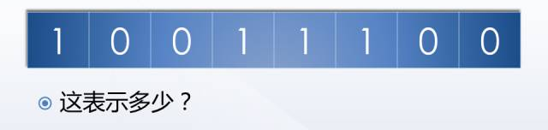
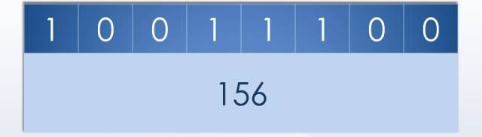
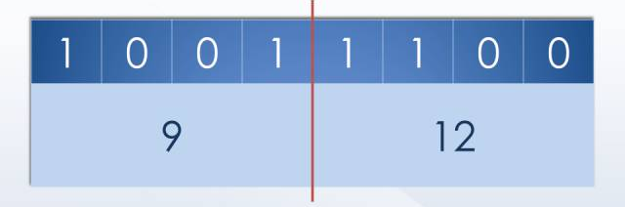
数据在存储器中的表示
Notes:
当然，也有可能是这样的：某个程序需要存储一堆小数字（0~15之间），为了节约存储空间，把一个字节拆成两部分用，左边4个比特表示一个数字，右边4个比特表示另一个数字，于是这8个比特位其实表达了两个数字：9和12。

Slide 14
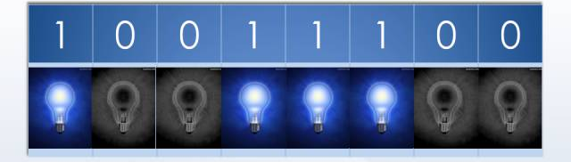
数据在存储器中的表示
Notes:
当然，也可能是这样的：这是一个照明控制程序，这8个比特位对应于8盏灯的亮和灭，所以不能把这个数字看成是一个完整的数字，而应该是8个独立的数字，每个数字只有两种可能：0和1，对应于灯的灭和亮。

Slide 15
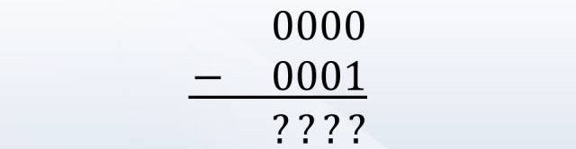

3.B -1如何表示

Slide 16
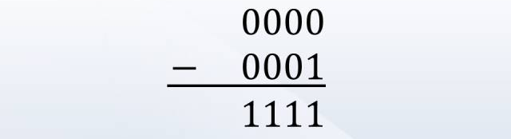
-1的表示
Notes:
好的，现在老师要郑重宣布，在大多数计算机系统里面（以4位为例）：1111就代表了-1！
R U kidding? 老师，1111明明是表示15的好不好！
如果你这么理解，就要想想刚才我们说过的问题了：数据就在那里，表示什么却可以各有各的说法。1111，如果你把它理解成15，没问题，可是要用1111来表示-1，原则上也没有什么不可以的。可是，可是？你让15怎么办呢？
呵呵，这个就更容易解释了：4位二进制数组，一共只用16种组合：0000~1111，如果要将1111表达为-1，那么就没有15的位置了。一共就16个数字，你可以用来表达0~15，也可以表达-1~14。
要是这么说的话，表达范围不就小了吗（至少从绝对值上）？是的，表达范围是小了，因为4个比特位只能表达16个数字，为了表达负数，必须有所牺牲，若你非得既表达15这个数字，也表达-1这个数字，那就用更多的比特位好了（比如8位、16位等等）。
这里需要指出的是，计算机中实际上很少有4位表达一个整数的，而多是用8位、16位、32位、64位等等，这里我们以4位为例，只是为了方便而已。
说到这里，读者不妨推理一下，8位系统的-1如何表达呢？对了，00000000 - 00000001 = 11111111，也就是8个1，那在16位系统中的-1呢？对，16个1，32位系统中的-1是32个1，64位系统中的-1则是64个1。

Slide 17
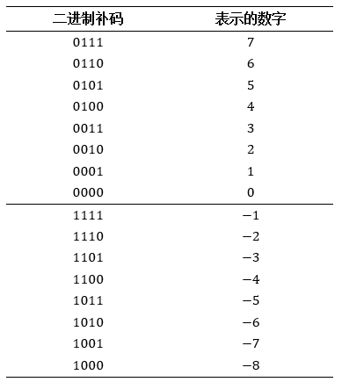
3.C 负数的一般表达
特点：
1. 以0开头的为非负数，以1开头的为负数。
2. 从0000到0111是递增的。从1000 ~ 1111是递增的。
3. 二进制数据0111表达的是最大整数7，0111只要加上1，就会变成1000，而1000表达的是最小数字 -8 。
4. 0和-1同样只有一步之遥，但是表达他们的二进制数字却是最小的0000和最大的1111。
Notes:
还是回到简单的4位系统，知道了0000 - 0001 = 1111来表达 -1，那么-2呢？对了，继续做减法，也就是1111 - 0001 = 1110，1110即表示-2，以此类推：1101表示-3，1100表示-4，1011表示-5，1010表示-6，1001表示-7，1000表示-8，那继续往下，1000 - 0001 = 0111，0111呢？
在4位系统中，我们对负数的表达到-8，也就是1000为止，0111继续表示为7，而不是-9。我们不难发现，从1111降到1000，首比特位都是1，这些数字从-1降到-8，都是负数，而0000递增到0111，则表示0~7，这些都是非负数（0和正数）。不难发现，在补码系统中，第一个比特位（即“首位”）为1的数字都是负数，而首位为0的数字都是非负数。于是，四位补码系统中16个完整的数字为：

Slide 18
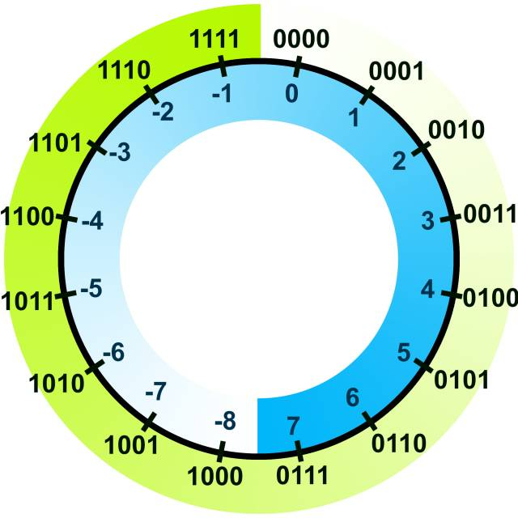
补码环
Notes:
补码环中，二进制码的分界线出现在环的上侧，也就是从1111到0000，此时其表达的数字仅仅递增了1：从-1到0，但是这是从负数跨越到了非负数。而 环中所表达的数字的分界线出现在环的下侧，即从7跌落至-8，而此时二进制码也只是递增了1：从0111到1000，二进制码的首比特位从0变成了1。

Slide 19
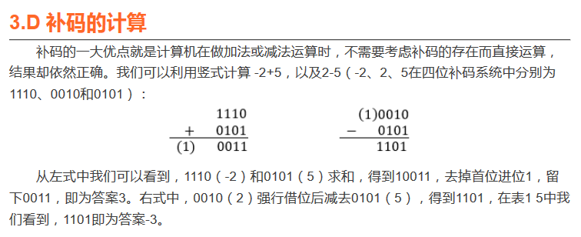

Slide 20
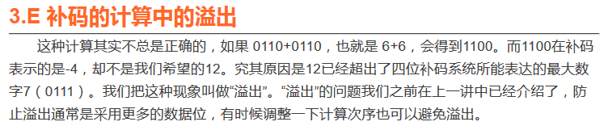

Slide 21
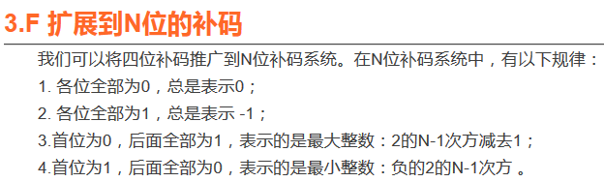

Slide 22
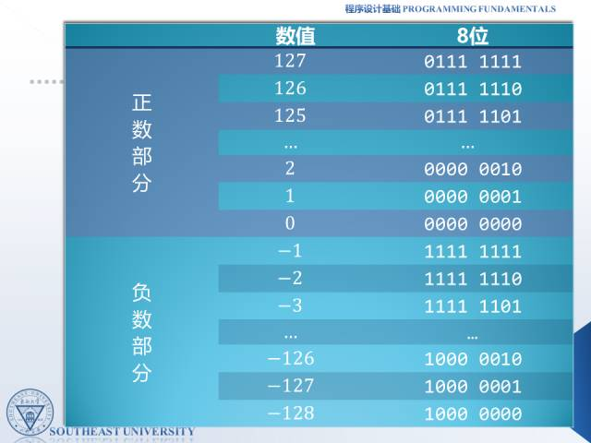


Slide 23
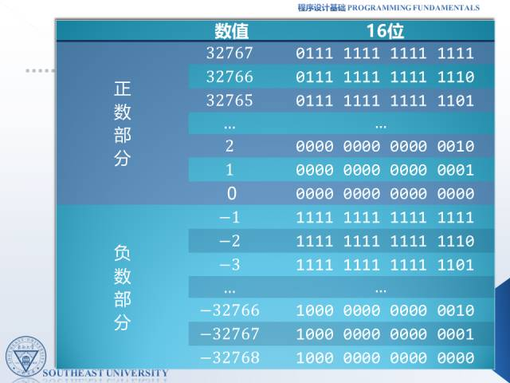

Slide 24


Slide 25


Slide 26
3.C、正数和负数的表示
在计算机中，各种信息都是以二进制编码形式存储
一般用最高位作为符号位，0表示正，1表示负
计算机中一般用原码表示“正数”，用“补码”表示负数
概念：原码、反码、补码
0 | 1 | 0 | 1 | 1 | 0 | 1 | 1
2进制数
+1011011
1 | 1 | 0 | 1 | 1 | 0 | 1 | 1
-1011011
符号
机器数
真值
“符号－绝对值”表示的编码称为原码

Slide 27
原码的表示规则和优缺点
最左1位作符号位，“符号－绝对值”表示法
表示规则：正数不变、负数用“1－绝对值”表示
2进制真值
原码表示的机器数
优点：
简单直观
与真值转换方便
缺点：
判0麻烦
符号处理且很复杂
＋0101011
00101011
－0101011
10101011
＋0.1011
0.1011
－0.1011
1.1011
＋0
00000000
－0
10000000

Slide 28
反码的表示规则
正数的反码与原码相同
负数的反码符号位与原码相同，其余取反（0变1、1变0）
2进制真值
原码表示的机器数
反码表示的机器数
＋0101011
00101011
00101011
－0101011
10101011
11010100
＋0.1011
0.1011
0.1011
－0.1011
1.1011
1.0100
＋0
00000000
00000000
－0
10000000
11111111

Slide 29
补码的表示规则
正数：原码、反码、补码相同
负数：补码＝反码的最后一位＋1
2进制真值
反码表示的机器数
补码表示的机器数
＋0101011
00101011
00101011
－0101011
11010100
11010101
＋0.1011
0.1011
0.1011
－0.1011
1.0100
1.0101
＋0
00000000
00000000
－0
11111111
00000000

Slide 30
7、整数的表示
用“补码”表示
正整数：原码
负整数：反码最后一位+1

Slide 31
8、浮点数的表示
3.1415926535
0.31415926535x10¹
312563810.28
0.31256381028x10⁹
-11.2357823122
-0.112357823122x10²
0.000000000963
0.963x10⁻⁹
整数部分.小数部分
科学表示法：N=MxR^{E}
尾数，N的
有效数字
基数
阶码：小数点的位置

Slide 32
8、浮点数的表示
float科学表示法：N=MxR^{E}
符号位（s）
1
阶码（E）
8
尾数（M）
23
float表示法范围：
-3.4x10³⁸—— -3.4x10⁻³⁸ ,0, 3.4x10⁻³⁸—— 3.4x10³⁸
double科学表示法：N=MxR^{E}
符号位（s）
1
阶码（E）
11
尾数（M）
52
double表示法范围：
-1.7x10³⁰⁸—— -1.7x10⁻³⁰⁸ ,0, 1.7x10⁻³⁰⁸—— 1.7x10³⁰⁸

Slide 33
9、字符的表示
（1）西文字符（如：a, b, c, d, 1, 2, 3, 4, A, B, C等）
ASCII码：用7位二进制数表示一个字符，可表示128个字符
EBCDIC码：用8位二进制数表示一个字符，可表示256个字符
（2）汉字
国标码 (GB2312-80标准)：
应用较为广泛的是“国家标准信息交换用汉字编码”
二字节码，用二个七位二进制数编码表示一个汉字。
（3）日、韩、俄等全球其他语言字符（如：サぶアセ）
Unicode
全球统一多字节编码字符集

Slide 34
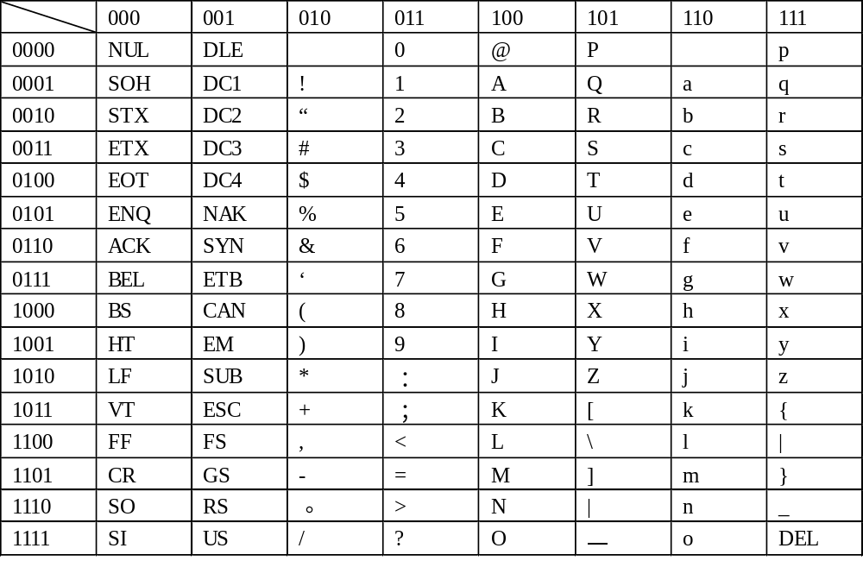
编七位ASCII码表
低4位
高3位
0x31
0x41
0x61

Slide 35
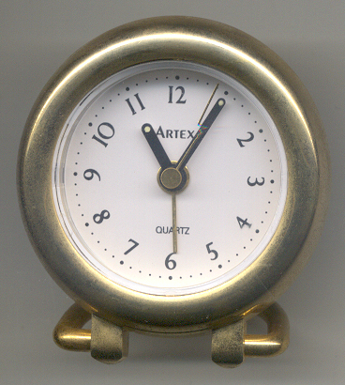
模数与补码
模数：类似于某种计量器的容量，如时钟。
R进制的模数=R
模运算、取余运算（mod）：
C＋＋中用％作为模运算符
R进制的模运算结果>=0，<=R-1
模运算、取余运算示例：
3％12 ＝3
14％12＝2
模运算的特点：减法统一为加法
8-2 = (8+10)%12
10是-2在模12下的补码

Slide 36
课后阅读
（1）《计算机高级语言》学习材料，Page 4
课后作业
（1）完成《计算机高级语言》第1次作业

Slide 37
谢 谢！

